Slide 1
‘까마귀를 물리친 초원의 몽골인들’을 활용한
문화다양성 교육 커리큘럼(몽골 문화 이해)
모두협동조합 제작

Slide 2
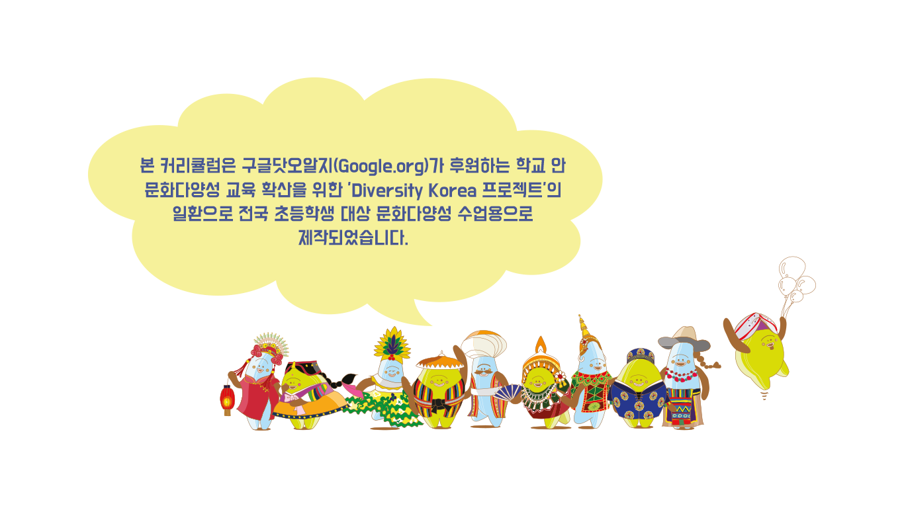

Slide 3
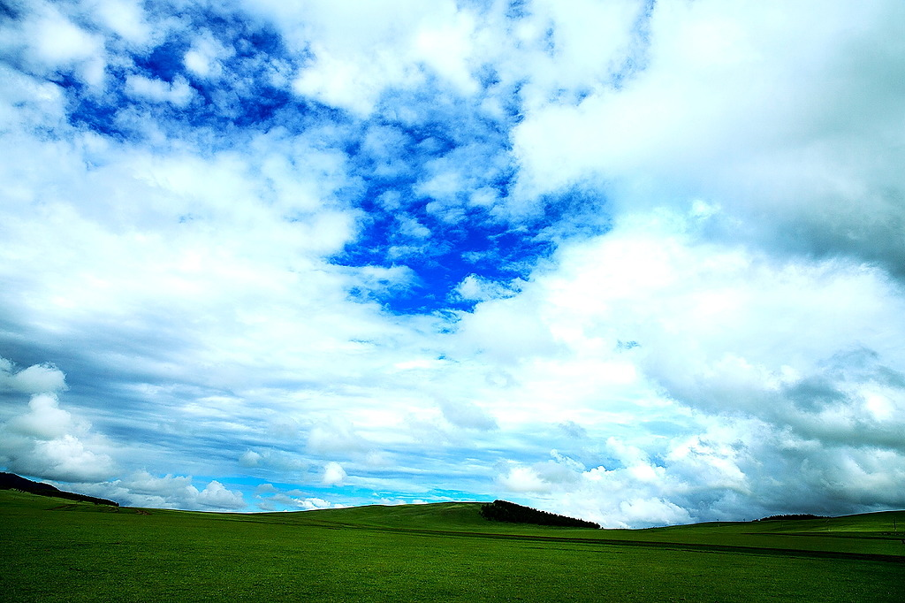
몽골로 여행 가자

Slide 4
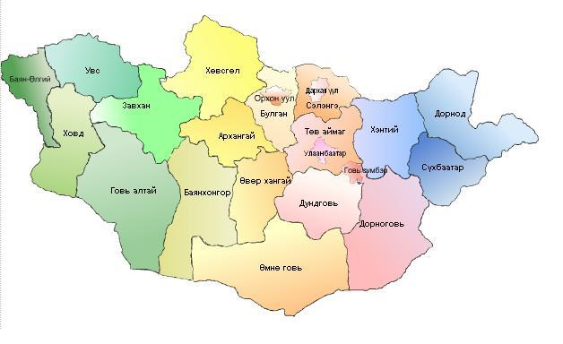
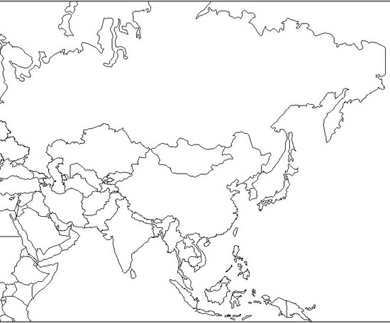
몽골이 어디에 있을까요?
몽골
몽골의 수도 : 올란바토르 /Улаанбаатар/

Slide 5

몽골의 국기
Монгол улсын төрийн далбаа
빨강 : 환희와 승리 서염브 : 자유와 독립
파랑 : 충성과 헌신

Slide 6

인사말 мэндчилгээ
안녕하세요?
Сайн байна уу?
사잉 베노?

Slide 7
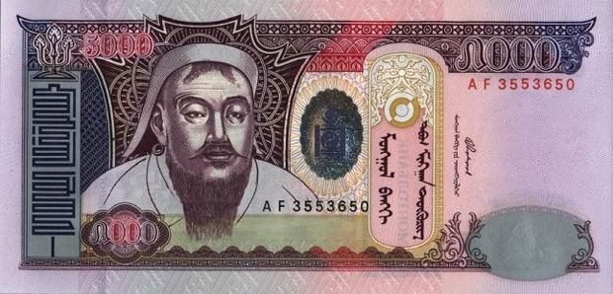
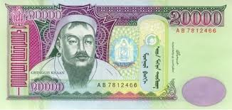
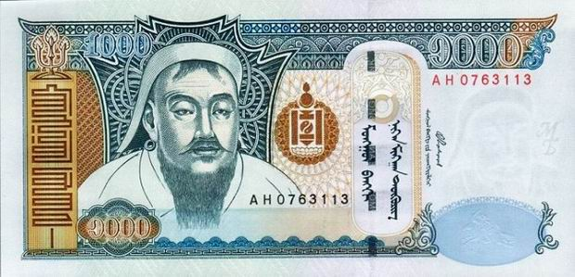
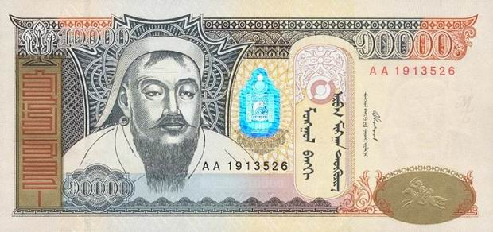
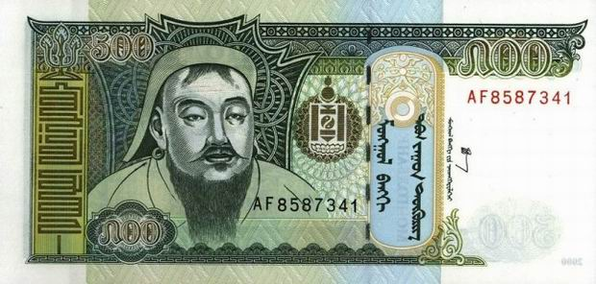
몽골 화폐
мөнгөн дэвсгэрт
Төгрөг- 투그룩

Slide 8
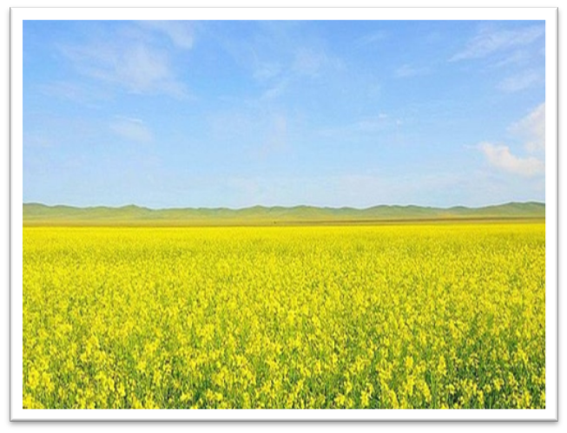
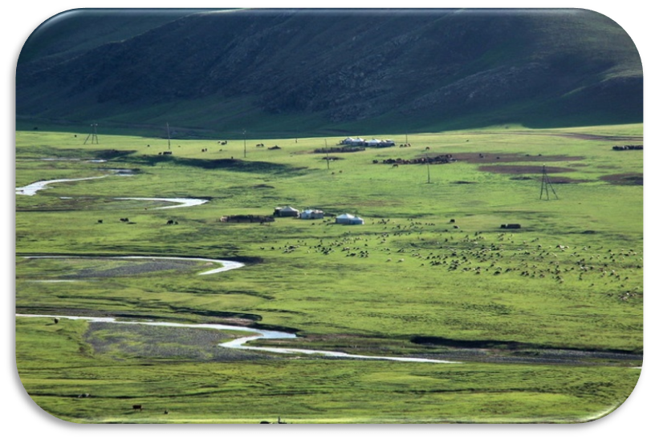
몽골의 자연 초원 Байгаль

Slide 9
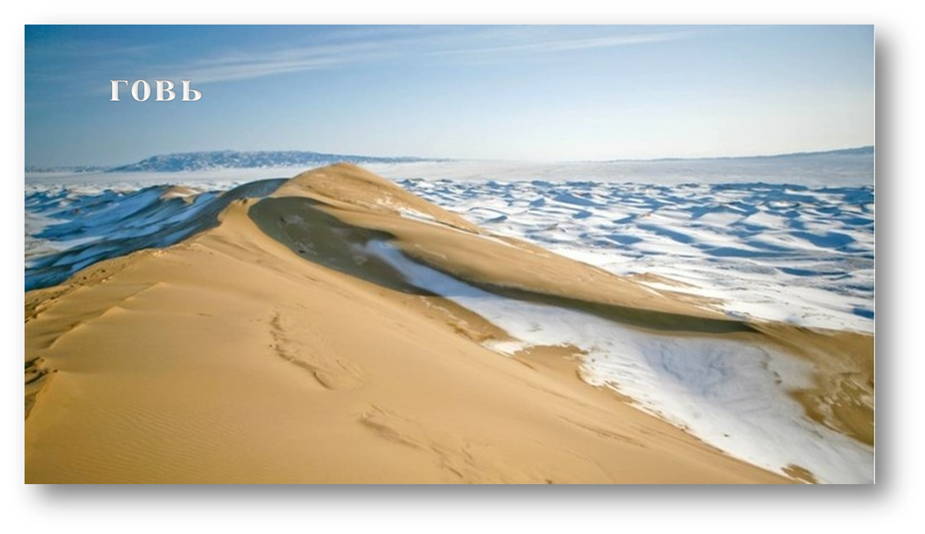
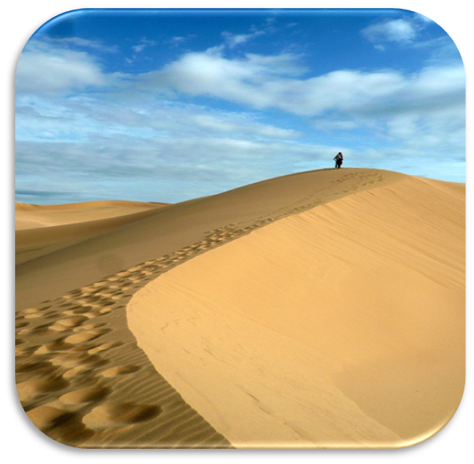
몽골의 자연 사막 Говь

Slide 10
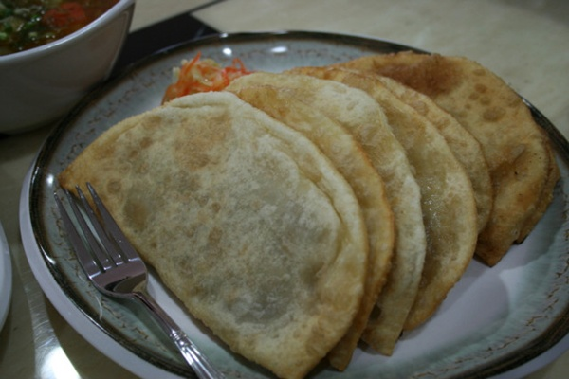
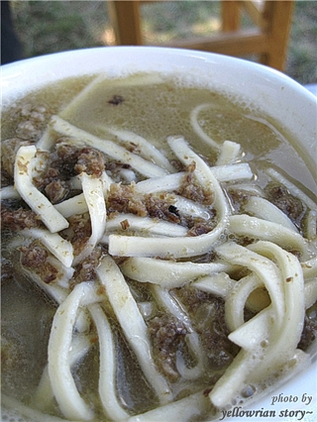
몽골 음식 монгол хоол
Хуушуур
호쇼르
Гурилтай шөл
칼국수

Slide 11
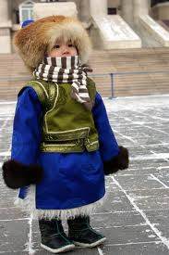
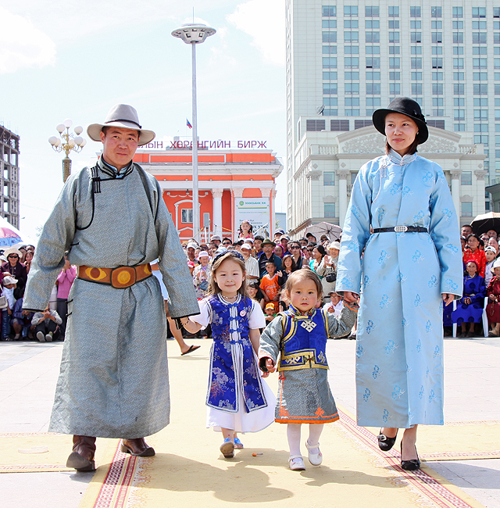
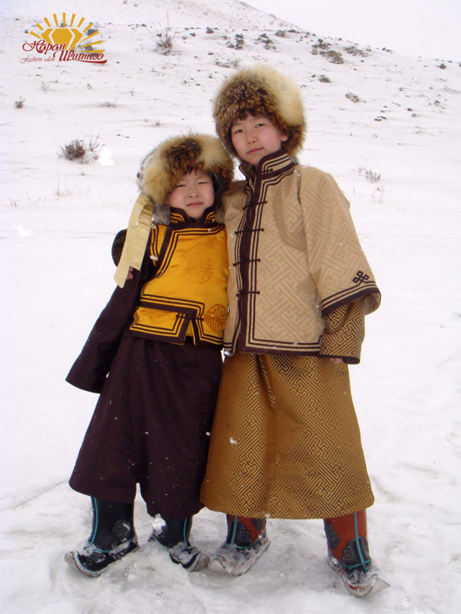
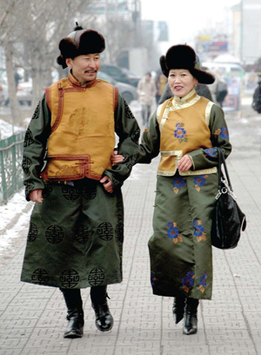
몽골 전통 옷 델 Дээл

Slide 12
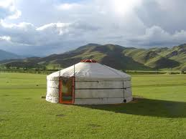
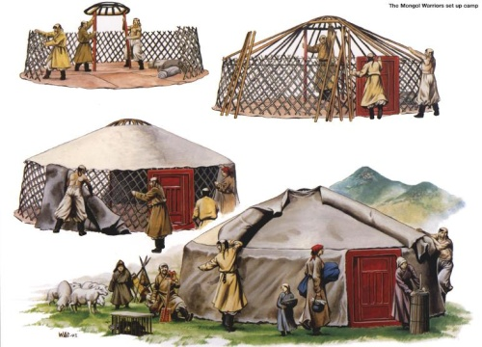
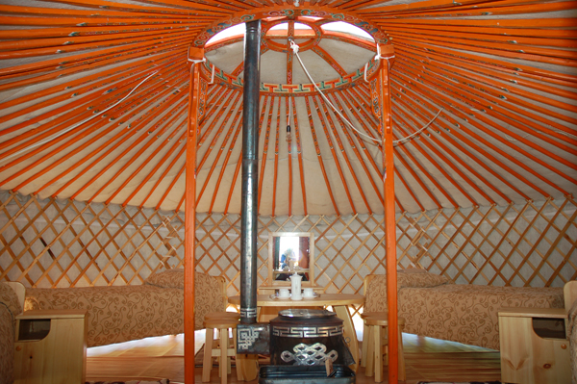
몽골 전통 집 게르 Гэр

Slide 13
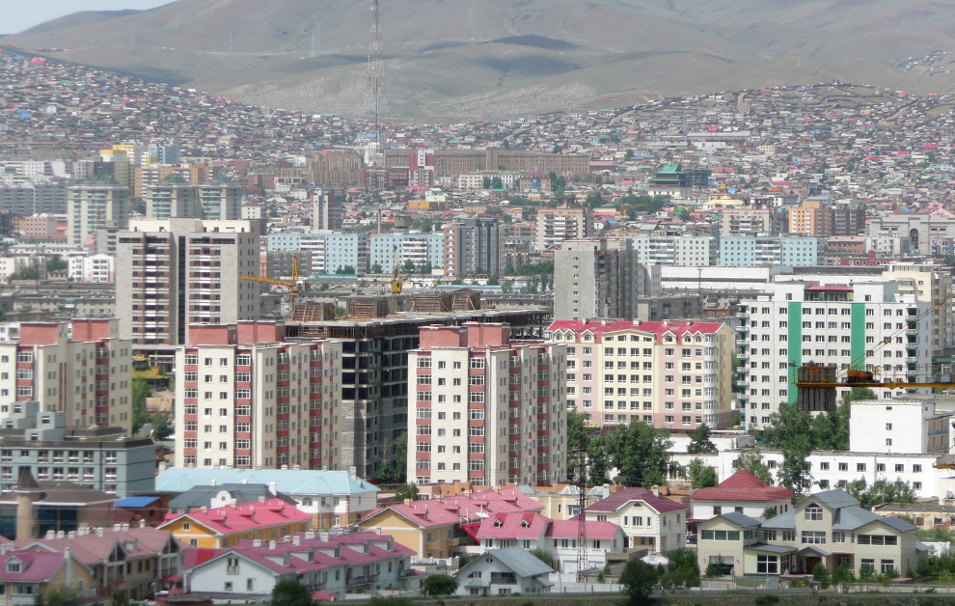
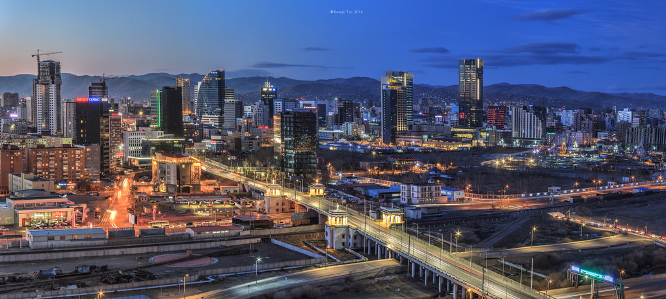
몽골 수도

Slide 14
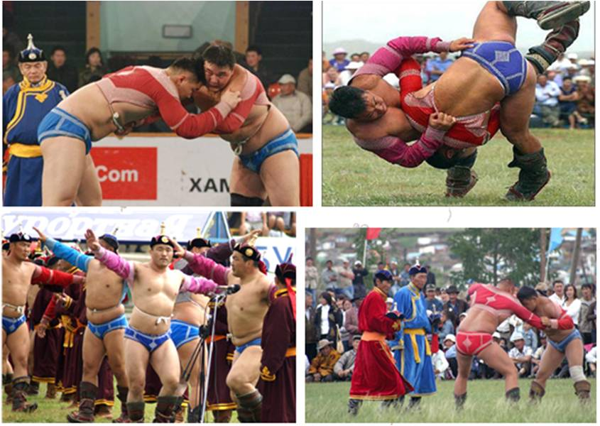
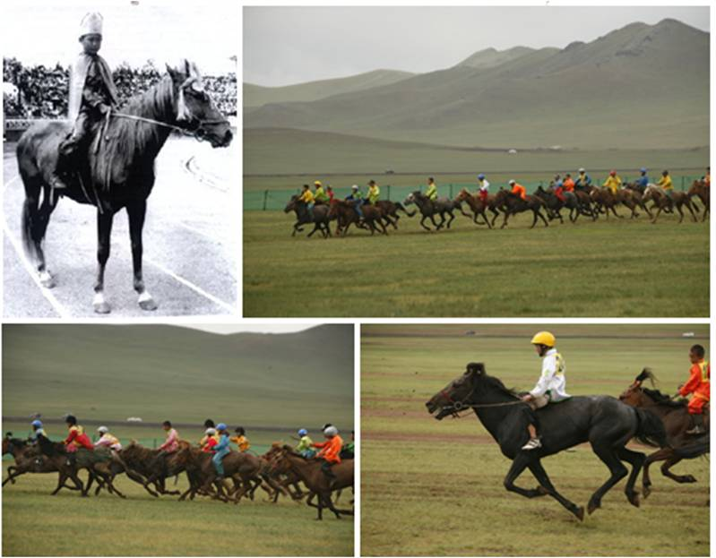
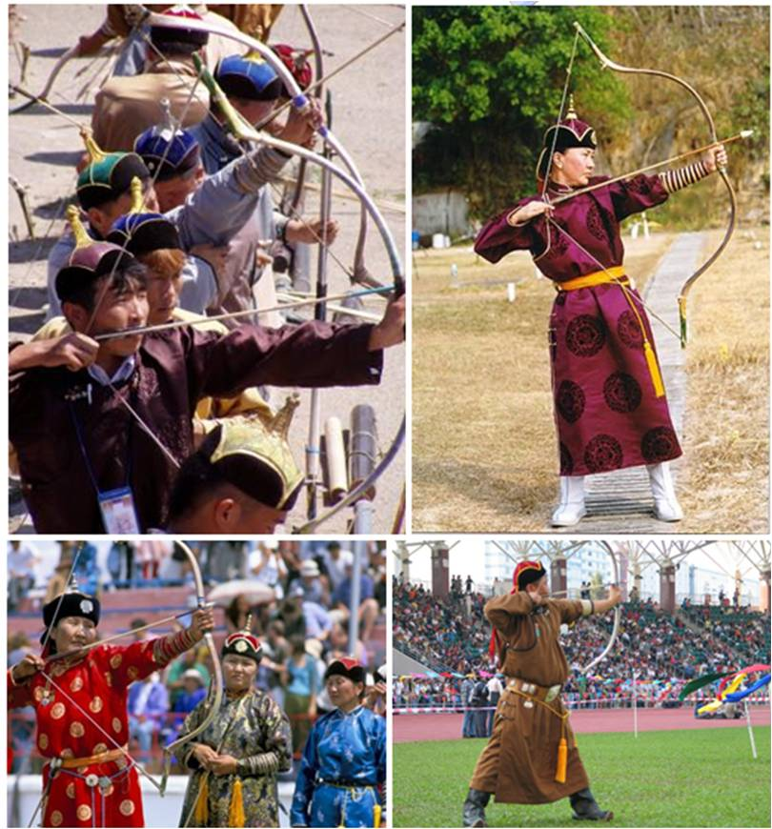
나담 축제 наадам / 7월11-13 /
말 타기 경주
Морны уралдаан
씨름
Бөх
활 쏘기
Нум сум харвах

Slide 15
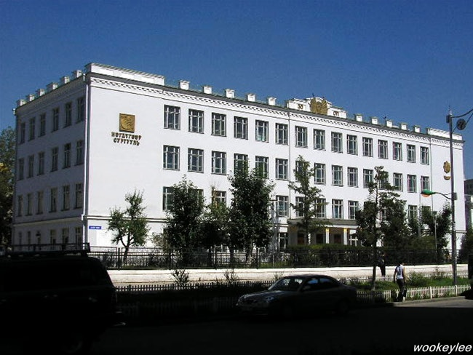
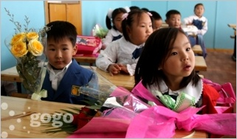
몽골 학교 сургууль

Slide 16
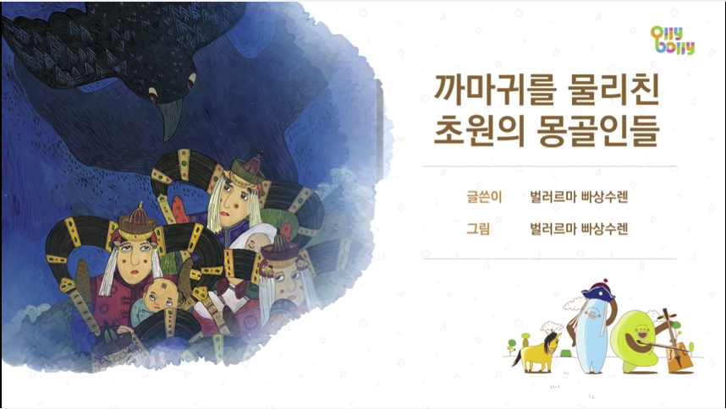
동화 감상하기

Slide 17
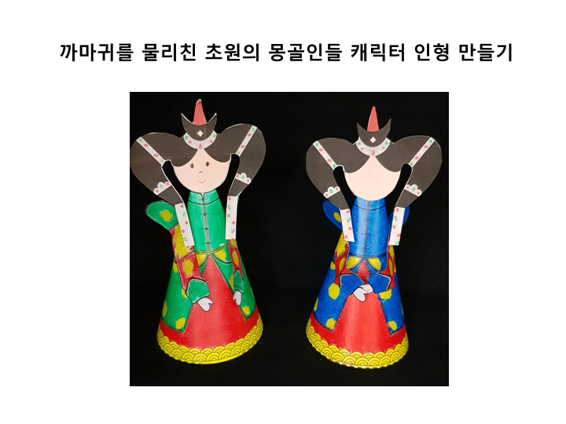

Slide 18
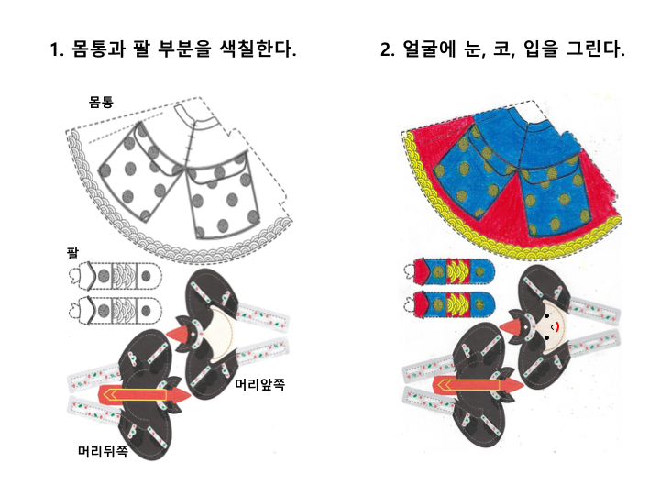

Slide 19
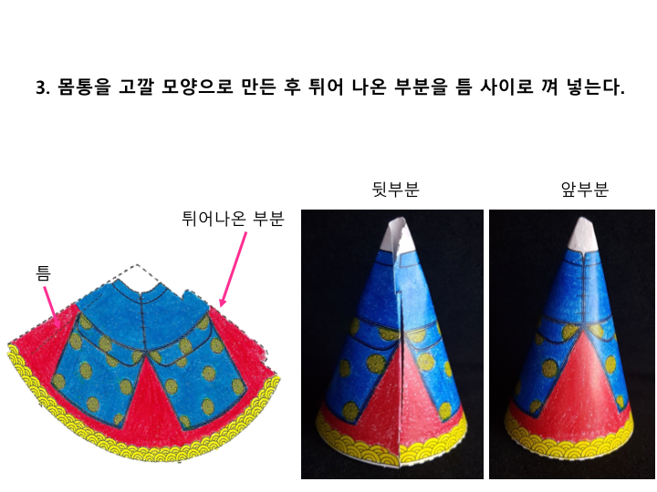

Slide 20
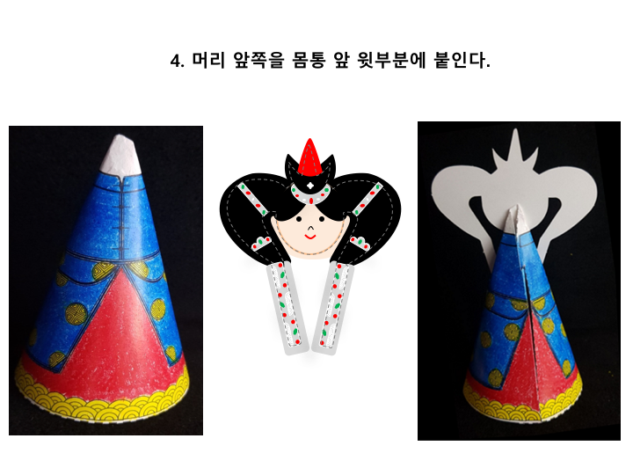

Slide 21
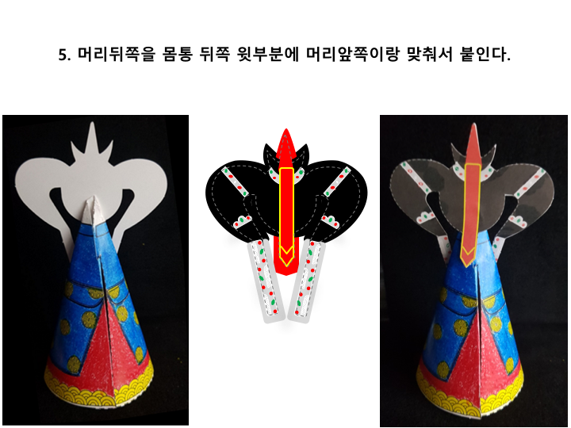

Slide 22
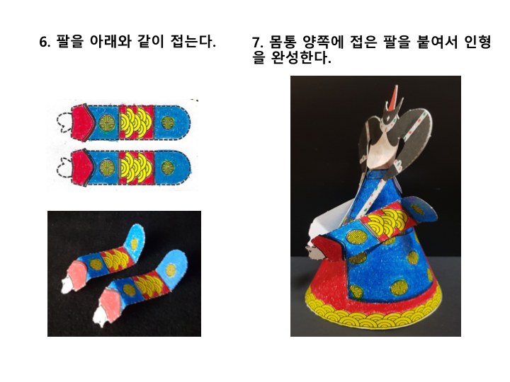

Slide 23
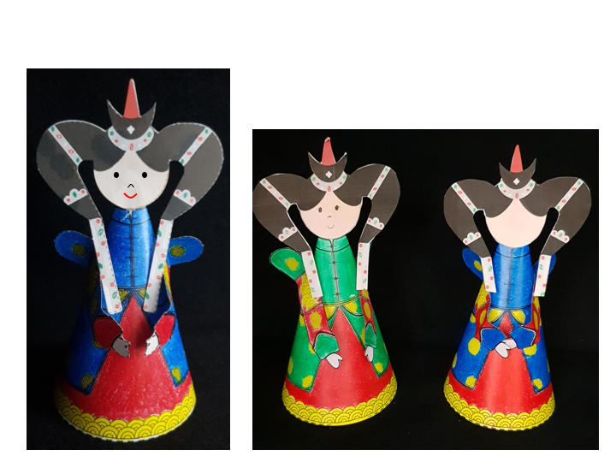
완성!

Slide 24
여러분 수고 하셨습니다.
안녕히 가세요
안녕히 계세요.
Баяртай
/바야르태/

